Slide 1
ASSUNTOS DE TEMPO
Escola de Evangelização de Pacientes
Grupo Espírita Guillon Ribeiro
Sinal Verde

Slide 2
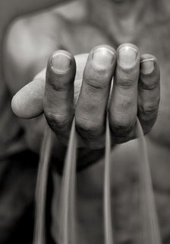
Matar o tempo
“A maioria dos homens não percebe ainda os valores infinitos do tempo. [...]
A velha expressão popular ‘matar o tempo’ reflete a inconsciência vulgar, nesse sentido.”
        (EMMANUEL. Caminho, Verdade e Vida, cap. 1.)
Notes:
Muitas pessoas vivem a vida sem qualquer preocupação em fazer bom uso do tempo. Pelo contrário, buscam sempre formas de “matar o tempo”, dedicando-se à ociosidade ou a afazeres inúteis, sem se darem conta do mal que estão produzindo ao desperdiçarem o tesouro das horas.

Slide 3
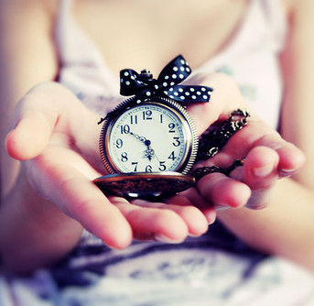
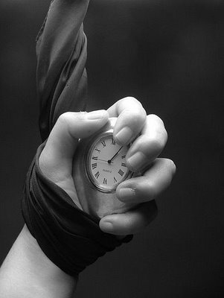
O valor do tempo
“Ninguém evolui, nem prospera, nem melhora e nem se educa, enquanto não aprende a empregar o tempo com o devido proveito.”
        (ANDRÉ LUIZ. Sinal Verde, cap. 21.)
✅
❌
Notes:
Como é profunda essa afirmação de André Luiz! Saber usar o tempo de forma proveitosa é condição necessária para evoluir, prosperar, melhorar-se e educar-se! Ou seja, ao “matar o tempo”, você estará matando sua oportunidade de crescer espiritualmente; você estará matando sua oportunidade de progredir, até materialmente; você estará matando sua oportunidade de ser uma pessoa melhor, mais capacitada e mais madura!
Por isso, fazer bom proveito do tempo significa usá-lo a nosso favor, fazer dele um amigo, e não nos tornarmos prisioneiros dele, fazendo dele nosso algoz.

Slide 4

Bom emprego do tempo
“Quem dispõe de tempo para conversar sem necessidade, pode claramente matricular-se em qualquer escola a fim de aperfeiçoar-se em conhecimento superior.”
        (ANDRÉ LUIZ. Sinal Verde, cap. 21.)
Notes:
Se o tempo que você desperdiça com futilidades, como, por exemplo, navegar nas redes sociais, você usasse para fazer um curso ou ler um livro, já pensou em quanto conhecimento a mais você teria hoje e, portanto, o quão mais capacitado(a) seria em alguma área?

Slide 5
Conversa ou Trabalho
Lindos Casos de
Chico Xavier, cap. 53.
(Ramiro Gama)
Notes:
Chico Xavier nos deixou uma lição sobre as tarefas às quais devemos nos dedicar, fazendo uso do tempo que nos é dado.

Slide 6
Numa singela sala residencial, em Pedro Leopoldo, a conversação ia animada.
Muitos assuntos.
Muitas referências.
A palestra começara às cinco da tarde e o relógio anunciava onze da noite.
Chico ia começar uma variação de tema, quando viu Emmanuel a chamá-lo para o interior doméstico.
O Médium pediu licença e foi atender.
— Você sabe que hoje temos a tarefa do livro em recepção e já estamos atrasados... – falou o amigo espiritual.
— É verdade, – concordou o Chico – entretanto, tenho visitas e estamos conversando.

Slide 7
— Sem dúvida – considerou o Guia – compreendemos a oportunidade de uma a duas horas de entendimento fraterno para atender aos irmãos sem objetivo, porque, às vezes, através da banalidade, podemos algo fazer na sementeira de luz... Mas não entendo, seis horas a fio de conversação sem proveito.
O Médium nada respondeu.
Indeciso, deixara correr os minutos, quando Emmanuel lhe disse:
— Bem, eu não disponho de mais tempo. Você decide. Converse ou trabalhe.
Chico não mais vacilou.
Deixou a palestração que prosseguia, cada vez mais acesa na sala e confiou-se à tarefa que o aguardava com a assistência generosa do benfeitor espiritual.

Slide 8
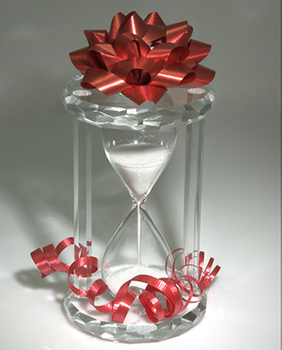
O tempo é um presente
“Observe quanto serviço se pode efetuar em meia hora.”
        (ANDRÉ LUIZ. Sinal Verde, cap. 21.)
“Pensa no valor do tempo. Quando [...] não podes comunicar a alguém o que tens a dizer, no máximo de dez minutos, é aconselhável te sente para escrever a esse alguém, uma carta para ser lida em momento oportuno.”
        (EMMANUEL. Recados do Além, cap. 29.)
Notes:
Com esse exemplo [lição de Chico], pensemos em quantas tarefas úteis, para nós e para os outros, podemos realizar com o tempo de que dispomos! E se André Luiz destaca que 30 minutos são suficientes para fazermos algo edificante, Emmanuel é ainda mais enfático ao destacar que 10 minutos já é tempo precioso que devemos valorizar para proveito nosso ou de outrem.
Provérbio chinês: “O passado é história, o futuro é desconhecido e o hoje é uma dádiva, por isso chama-se presente.”

Slide 9
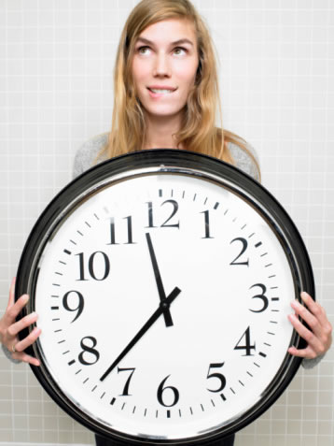
Respeito ao tempo: nosso e do próximo
“Se você já sabe quão precioso é o valor do tempo, respeite o tempo dos outros para que as suas horas sejam respeitadas.
Recorde-se de que se você tem compromissos e obrigações com base no tempo, acontece o mesmo com as outras pessoas.”
        (ANDRÉ LUIZ. Sinal Verde, cap. 21.)
Notes:
Sabendo então que o tempo é um bem precioso para você, necessário reconhecer que ele é igualmente precioso para os outros. Dessa forma, é fundamental que tenhamos com o tempo do próximo o mesmo respeito que desejamos ter para com o nosso próprio.

Slide 10
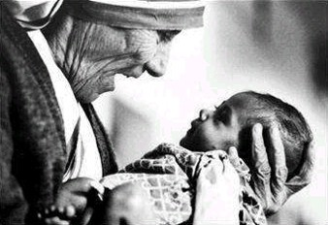
Tempo com trabalho
“Trabalho no tempo dissolve o peso de quaisquer preocupações, mas tempo sem trabalho cria fardos de tédio, sempre difíceis de carregar.”
        (ANDRÉ LUIZ. Sinal Verde, cap. 21.)
Notes:
Lembremos que, segundo os Espíritos, “Toda ocupação útil é trabalho.” (O Livro dos Espíritos, q. 675.)
Portanto, quando ocupamos nossa mente fazendo algo de útil, suprimimos o espaço que as preocupações teriam em nossa casa mental. Mais especialmente quando esse trabalho é dedicado ao próximo! Por outro lado, se deixamos as horas passarem sem qualquer ocupação útil, acumularemos um débito doloroso decorrente dessa ociosidade.

Slide 11
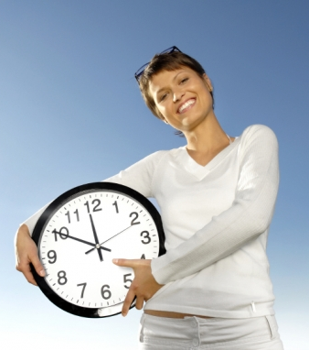
Tempo e reforma íntima
“Se você aproveitar o tempo a fim de melhorar-se, o tempo aproveitará você para realizar maravilhas.”
        (ANDRÉ LUIZ. Sinal Verde, cap. 21.)
Notes:
Naturalmente, o mundo ao nosso redor se beneficiará do progresso pessoal que realizarmos, pois estaremos oferecendo ao mundo uma pessoa mais madura, mais capacitada, que realizará as tarefas (profissionais, sociais, familiares, pessoais) que realiza de forma mais aprimorada.

Slide 12
PAULO
(ROMANOS, 14:6)
“Aquele que faz caso do dia, para o Senhor o faz.”

